Slide 1
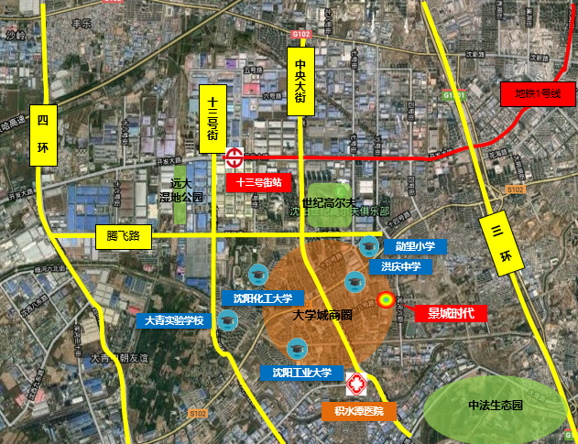
【配套设施】
项目位于三、四环之间，距地铁一号线”七号街站“2.5KM，距离在建地铁三号线浑河六街站0.8KM。周边小区基础设施齐备，满足基本生活需求，路网较完善，交通便捷。
主要干道
项目位于三、四环之间，距地铁一号线”七号街站“2.5KM、路网较完善，交通便捷。
教育配套
项目周边：大学：沈阳工业大学、沈阳化工大学；高中：洪庆中学（省重点）、初中：大青实验学校（九年一贯制）、小学：勋望小学（市重点）。
商业配套
大学城商圈。
医疗配套
沈阳积水潭医院（三甲）。
市政配套
世纪高尔夫俱乐部、远大湿地公园。
产业园区
中法生态园。

Slide 2
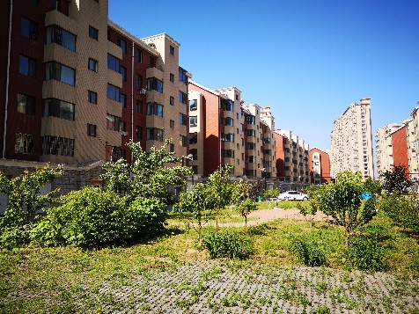
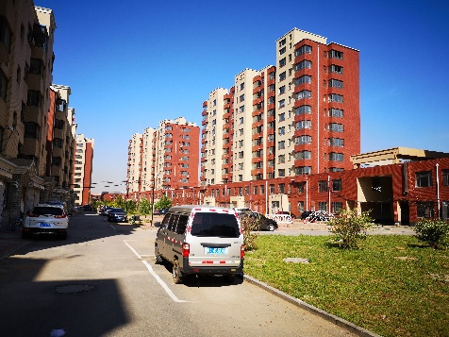
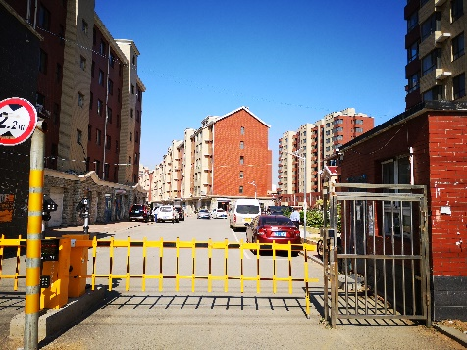
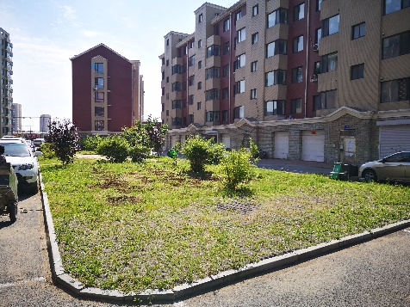
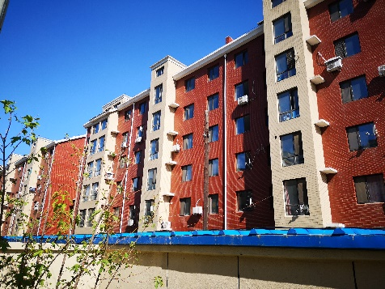
【项目条件】小区已全部建成，配套已全部铺设完毕尚未接入主管道。
占地面积60000.3平方米，容积率1.7，商业比15%；项目于2012年7月10日成交，成交楼面价1104元，成交总价112,608,563.04元。
地形地貌：地块方正，东侧为中小学教育用地
有利因素：交通便利，生活教育医疗配套齐全
不利因素：地块东侧的学校用地东侧有220KV高压线

Slide 3
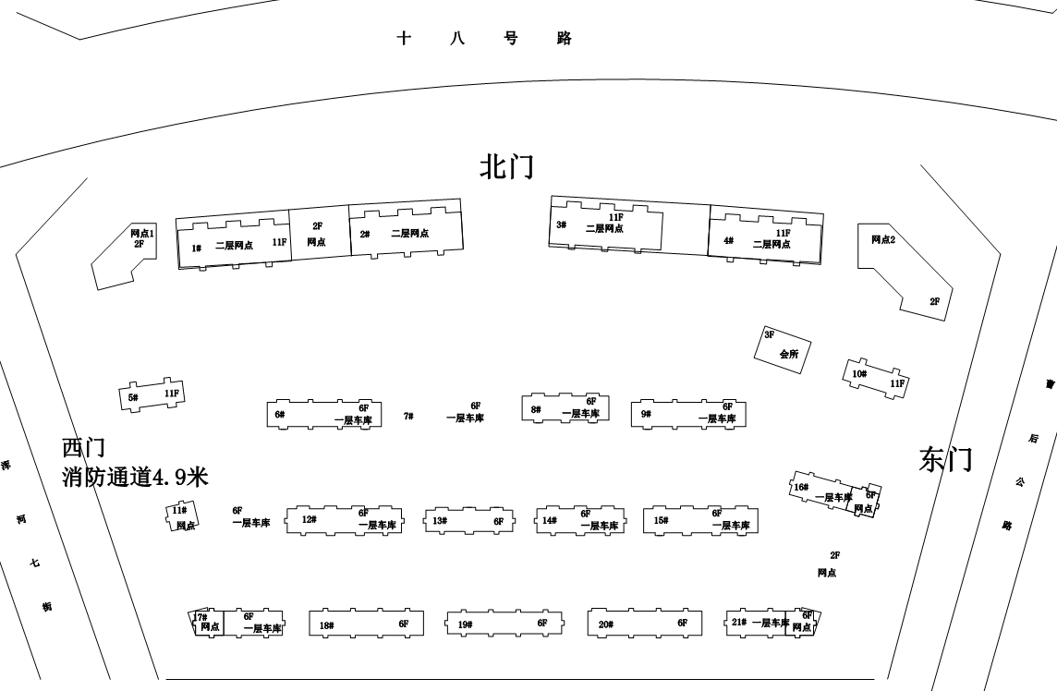
【项目条件】小区北侧是11F电梯小高（1-2F底层商业），
2+9F
2+9F
2+9F
2+9F
2F网点
2F网点
会所
11F
11F
1+5F
1+5F
1+5F
1+5F
2F网点
1+5F
1+5F
1+5F
1+5F
2F网点
1+5F
1+5F
1+5F
1+5F
1+5F
Notes:
加上面积段数据

Slide 4
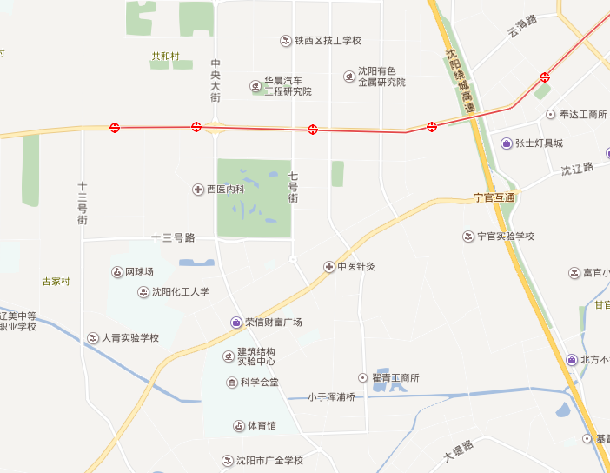

【房地价图】
板块内地价水平3000-5900元/㎡，高层毛坯均价9000-11000元/ ㎡ ，洋房毛坯均价10500-13500元/ ㎡洋房溢价系数1.17-1.23。
美的时代城 成交：2016.8
用地面积：10.4万㎡；容积率：≤2.0
楼面价：2600元/㎡
开盘时间：2017.5
二手房均价：
高层：9500-10000元/㎡（清水）
洋房：11500-12500元/㎡（清水）
竞品：招商·曦城
土地成交：2018.4
用地面积：6.5万㎡
楼面价：5900元/m2
容积率：≤2
最新开盘时间：2019.9
存量：1.5万m2
新品售价：
高层（32F）：11000（精装）
叠拼（6F）：15000（清水）
竞品：金科中南·集美尚景
土地成交：2018.4
用地面积：3万㎡
楼面价：4900元/m2
容积率：≤1.6
最新开盘时间：2019.10
存量：1万m2
新品售价：
高层（31F）：8800（清水售罄）
洋房（7F）：10000（清水）
竞品：阳光城
土地成交：2019.4
楼面价：5600元/m2
用地面积：3万㎡
容积率：≤1.7
最新开盘时间：未开盘
预计售价：
高层：11000（清水）
洋房：13500（清水）
竞品：雅居乐·华宇·雅华香颂公馆
土地成交：2019.3
用地面积：3万㎡
楼面价：3000元/m2
容积率：≤1.7
最新开盘时间：2019.12
存量：1万m2
新品售价：
小高（18F）8500（清水）
洋房（7F）：10500（清水）
本地块
在售项目
二手项目
未开项目

